Slide 1
Поступление новой литературы издательства «Архитектура - С»
в фонд библиотеки техникума
Все учебники соответствуют стандартам нового поколения, а так же имеют гриф и компетенции.

Slide 2
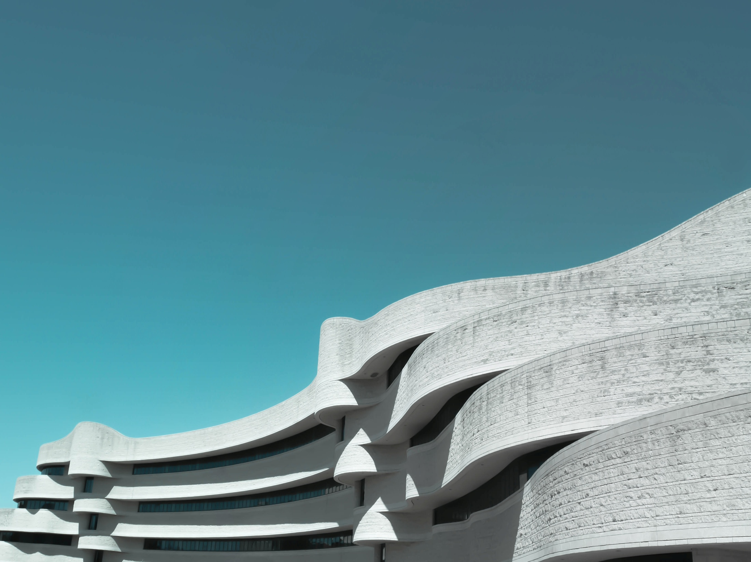
Герасимов Ю.Н., Годлевский Н.Н., Зубов М.В. История архитектуры. В 2-х томах. Т. 1. – М.: Архитектура-С, 2016. – 488 с.
В хронологической последовательности освещается историческое развитие мировой архитектуры в странах Европы, Азии, Африки и Америки от эпохи первобытно-общинного строя и до начала XX в. Анализируются творческие профессиональные методы зодчих различных эпох, связанные с теми или иными архитектурными стилями. В 1 том вошли главы по архитектуре Древнего мира, античности и средневековья.

Slide 3
Герасимов Ю.Н., Годлевский Н.Н., Зубов М.В. История архитектуры. В 2-х томах. Т. 2. – М.: Архитектура-С, 2016. – 464 с.
В хронологической последовательности освещается историческое развитие мировой архитектуры в странах Европы, Азии, Африки и Америки от эпохи первобытно-общинного строя и до начала XX в. Анализируются творческие профессиональные методы зодчих различных эпох, связанные с теми или иными архитектурными стилями. Во 2 томе рассматриваются проблемы архитектуры средневековья стран Азии и Северной Африки, эпохи Возрождения, Нового времени.

Slide 4
Киселева Т.Ю., Стасюк Н.Г. Отмывка фасада. – М.: Архитектура-С, 2017. – 96 с.
Учебное пособие посвящено одному из средств архитектурной графики – отмывке тушью. Рассматривается процесс моделирования архитектурного объекта в среде, но и ставятся сопутствующие задачи: освоение архитектурного наследия, аналитический подход к архитектурному объекту, овладение графическими приемами стилизованного изображения элементов среды, овладение многовариантным изображением объекта в среде и др.

Slide 5
Владимиров В.В. И др. Инженерная подготовка и благоустройство городских территорий. – М.: Архитектура-С, 2016. – 240 с.
Рассмотрен комплекс вопросов, составляющих сущность инженерной подготовки и благоустройства городских территорий, включая основы охраны природной среды. Освещаются мероприятия по улучшению функциональных и эстетических свойств территории (озеленение, освещение, рельеф), а также гидрологических и инженерно-геологических условий.

Slide 6
Горохов В.А. Зеленая природа города. Сады и парки Америки. В 4-х томах. – Т. IV. – М.: Архитектура-С, 2017. – 512с.
Учебное пособие посвящено садам и паркам той удивительной части света, которая объединяет два материка – Северную и южную Америку. В книге впервые в отечественной учебной литературе прослеживается история создания садов и парков – от первых огородов индейских поселений, священных рощ, культовых деревьев периода колонизации Америки до современных городских и национальных парков, призванных сохранять дикую природу, которые по своей площади порой превосходят европейские государства.

Slide 7
Горохов В.А. Зеленая природа города. Сады и парки Азии. В 5 томах. – Т.V. – М.: Архитектура-С, 2018. – 592с.
Учебное пособие посвящено садам и паркам Азии. В томе представлены созданные до начала новой эры сады древнейших мировых цивилизаций, рассматриваются достижения садоводов, вошедшие в мировую историю паркостроения. Прослеживается история создания садов и парков во всех современных странах азиатского региона.

Slide 8
Георгиевский О.В. Единые требования по выполнению строительных чертежей. Справочное пособие. – М.: Архитектура-С, 2018. – 144с.
Справочное пособие по строительному черчению. Пособие может быть использовано при выполнении заданий по архитектурно-строительному черчению, а также при выполнении курсовых и дипломных проектов студентами всех строительных специальностей средних и высших учебных заведений.

Slide 9
Нойферт Э. Строительное проектирование. – М.: Архитектура-С, 2017. – 600с.
В издании отражены последние достижения мировой практики строительного проектирования.

Slide 10
Короев Ю.И. и др. Сборник задач и заданий по начертательной геометрии. – М.: Архитектура-С, 2016. – 168с.
Сборник включает задачи и учебные задания по всем разделам курса. Выделены задачи для самостоятельной работы студентов. Различные варианты заданий учитывают индивидуальную подготовку студентов.

Slide 11
Составитель Кликушин Г.Ф. Декоративные шрифты: Для художественно-оформительских работ. – М.: Архитектура-С, 2018. – 288с.
В книге собраны декоративные (орнаментированные, каллиграфические, титульные, брусковые, рубленные и др.) шрифты, которые могут быть использованы для художественно-оформительских работ в печати, в наглядной агитации и рекламе.

Slide 12
Нойферт П., Нефф Л. Проектирование и строительство. Дом, квартира, сад. – М.: Архитектура-С, 2016. – 264с.
Книга дает основополагающие знания о проектировании ванной, кухни, столовой, общей комнаты, спальни и подсобных помещений и станет верным советником при строительстве или перестройке.

Slide 13
Под редакцией Лисициана М.В., Пронина Е.С. Архитектурное проектирование жилых зданий. – М.: Архитектура-С, 2016. – 488с.
Излагаются основные факторы, определяющие тип и форму жилища, общие для всех типов жилых зданий, в том числе такие, как социально-экономические условия, окружающая среда, конструкции, экономика строительства, архитектурно-художественные и градостроительные основы проектирования жилища. Даются сведения по основам планировочной структуры квартир, ее элементов и оборудования, а также основам проектирования всех основных типов сельского и городского жилища, начиная с малоэтажных жилых домов и кончая комплексами и домами с обслуживанием.

Slide 14
Под редакцией Оболенского Н.В. Архитектурная физика. – М.: Архитектура-С, 2016. – 488с.
Рассматриваются теоретические основы формирования комфортной светоцветовой, тепловой и акустической среды в городах и зданиях. Излагаются методы нормирования, расчета и проектирования ограждающих конструкций, освещения, инсоляции, солнцезащиты, цветового решения, акустики, звукоизоляции зданий и борьбы с городскими и производственными шумами.

Slide 15
Павлов Н.Л. Архитектура. Введение в профессию. – М.: Архитектура-С, 2018. – 472с.
Цель учебника – представить профессию архитектора во всей возможной широте и глубине ее современного понимания. В текстовом и параллельно в табличном формате представлены природные и культурные основания архитектуры и градостроительства, закономерности возникновения, становления и развития архитектурного пространства, архитектурной формы, структуры человеческих поселений от их зарождения до современных мегаполисов.

Slide 16
Степанов А.В. и др. Объемно-пространственная композиция. – М.: Архитектура-С, 2019. – 256с.
Изложены общие понятия об основных категориях композиции объемно-пространственных форм в архитектуре. Освещены вопросы масштабности как композиционной категории, понятия ритма, симметрии и асимметрии, контраста и нюанса в архитектуре. На основе анализа памятников и объектов исторической и современной архитектуры и теоретических обобщений доказывается объективный характер композиционных принципов и закономерностей.

Slide 17
Шерешевский И.А. Конструирование промышленных зданий и сооружений. – М.: Архитектура-С, 2016. – 168с.
Книга представляет собой альбом чертежей типовых унифицированных конструкций промышленных зданий общего назначения и сопутствующих им сооружений – коммуникаций и емкостей, предназначенных для перемещения и хранения различных материалов.

Slide 18
Шерешевский И.А. Конструирование гражданских зданий. – М.: Архитектура-С, 2019. – 176с.
Книга содержит материалы для учебного строительного проектирования гражданских зданий, основанные на сериях типовых конструктивных элементов и систем, применяемых в гражданском строительстве. Показаны экспериментальные конструкции, разработанные ведущими проектными институтами и отдельными иностранными фирмами.

Slide 19
Соколова М.А., Силкина М.А. Элементы благоустройства и навигация в городской среде. – М.: Архитектура-С, 2016. – 176с.
Учебное пособие знакомит с разнообразием элементов благоустройства, раскрывает предысторию их возникновения и демонстрирует методику проектирования городского дизайна и навигации на различных этапах учебного процесса. В качестве прототипов возможных проектных решений в пособии приведены работы известных скульпторов 20-21 веков, а также примеры современных элементов благоустройства.

Slide 20
Ревякин П.П. Техника акварельной живописи. – М.: Архитектура-С, 2017. – 248с.
Первая часть книги посвящена теоретическим основам акварельной живописи. В ней описываются закономерности, по которым возникает колорит видимого мира. Во второй части рассматриваются свойства применяемых в акварели материалов и технические приемы, при помощи которых передается живописное состояние предметов. Особые главы посвящены архитектурной графике.

Slide 21
Шимко В.Т. и др. Архитектурно-дизайнерское проектирование. Специфика средового творчества (предпосылки, методика, технологии). – М.: Архитектура-С, 2016. – 240с.
Пособие на основе опыта учебного и реального проектирования раскрывает задачи и принципы формирования произведений дизайна архитектурной среды, нового направления проектной культуры, синтезирующего знания и умения архитектурных и дизайнерских видов проектного творчества. Содержит определения и описания категорий и технологий современного средоформирования, анализирует отличия его компетенций от традиционных форм проектного дела.

Slide 22
Тихонов С.В. и др. Рисунок. – М.: Архитектура-С, 2016. – 296с.
Приводится методика конструктивно-структурного рисунка, занимающего важное место в обучении и воспитании архитектора. Конструктивно-структурный рисунок рассматривается как основная часть реалистического рисунка. Материал изложен с расчетом на всестороннее осмысленное отношение к рисунку в процессе восприятия, изучения и изображения натуры, а также в момент творческого поиска архитектурного решения. Основное внимание уделено закономерностям построения и восприятия форм предметов, рисунку с натуры, а также архитектурному рисунку.

Slide 23
Согоян Н.Ш. Иллюстрированный словарь архитектурных терминов и понятий. – М.: Архитектура-С, 2017. – 400с.
Словарь представляет собой систематизированное научно-справочное издание, содержащее более 7 000 терминов и понятий по архитектуре, используемых в творческой и практической деятельности. Наряду с современными терминами, применяемыми во всеобщей истории архитектуры, большое значение в предлагаемой систематизации придается терминам почти забытым, употреблявшимся в истории русского народного зодчества.

Slide 24
Шимко В.Т. и др. Архитектурно-дизайнерское проектирование. Генерирование проектной идеи. – М.: Архитектура-С, 2016. – 248с.
Учебное пособие формирует принципы и приемы преобразования задач и обстоятельств проектирования объектов и систем среды обитания в их прагматические и художественные характеристики, раскрывает на примерах реального и учебного проектирования типологию теоретических установок и навыков инициирования и проработки идей оптимального формирования современных вариантов архитектурной среды.

Slide 25
Под редакцией Архангельского А.Н. Русский язык и литература: Литература. 10 кл. Углубленный уровень: в 2ч. Ч. 1. – М.: Дрофа, 2019. – 398с.
Учащимся предлагается система разноуровневых заданий, направленных на формирование метапредметных умений (планировать деятельность, выделять различные признаки, классифицировать и др.) и личностных качеств учеников.

Slide 26
Под редакцией Архангельского А.Н. Русский язык и литература: Литература. 10 кл. Углубленный уровень: в 2ч. Ч. 2. – М.: Дрофа, 2019. – 313с.
Учащимся предлагается система разноуровневых заданий, направленных на формирование метапредметных умений (планировать деятельность, выделять различные признаки, классифицировать и др.) и личностных качеств учеников.

Slide 27
Трудовой кодекс РФ. – М.: Проспект, 2019. – 272с.
Текст Кодекса сверен с официальным источником и приводится по состоянию на 10 марта 2019г. Издание учитывает все изменения, внесенные опубликованными в официальных источниках на дату подписания издания в печать федеральными законами.

Slide 28
Трудовой кодекс РФ. – М.: Проспект, 2019. – 272с.
Текст Кодекса сверен с официальным источником и приводится по состоянию на 25 апреля 2019г. Издание учитывает все изменения, внесенные опубликованными в официальных источниках на дату подписания издания в печать федеральными законами.

Slide 29
Гражданский кодекс РФ. Части 1, 2, 3, 4. – М.: Проспект, 2019. – 704с.
Текст Кодекса сверен с официальным источником и приводится по состоянию на 1 марта 2019г. Издание учитывает все изменения, внесенные опубликованными в официальных источниках на дату подписания издания в печать федеральными законами.

Slide 30
Гражданский кодекс РФ. Части 1, 2, 3, 4 + Путеводитель по судебной практике высших судов. – М.: Эксмо, 2019. – 768с.
Издание содержит текст Гражданского кодекса РФ в редакции, действующей на 17 марта 2019г. Если есть изменения, вступающие в силу позднее, то вместе редакцией нормы, действующие на эту дату, приводятся нормы в новой редакции и указывается дата, с которой она вступает в силу.

